Slide 1
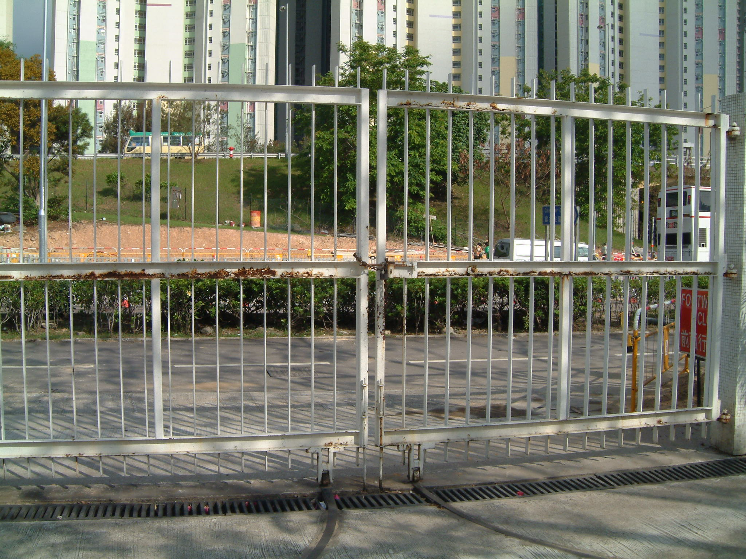
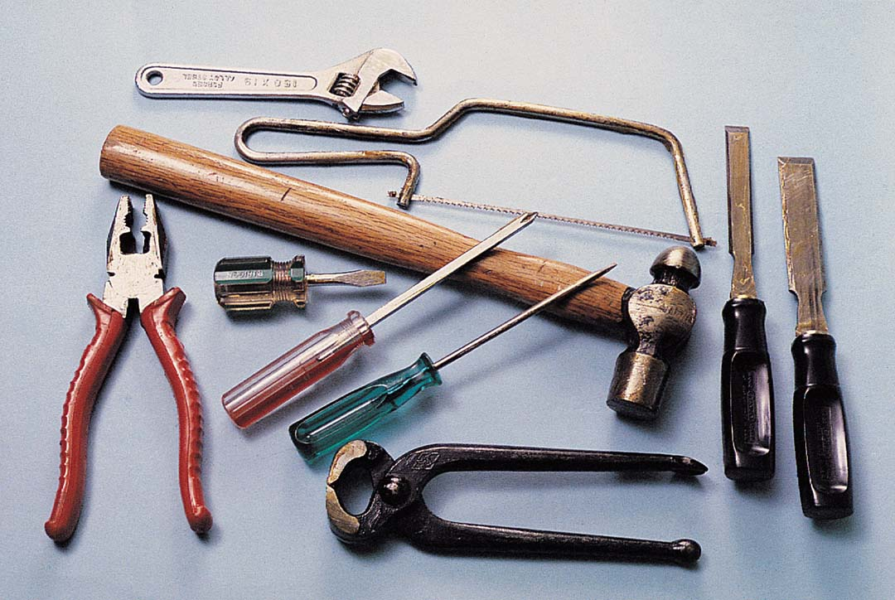
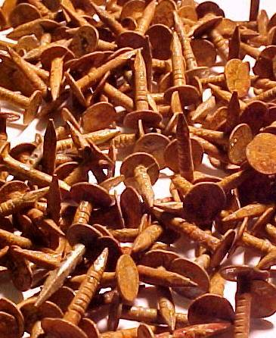
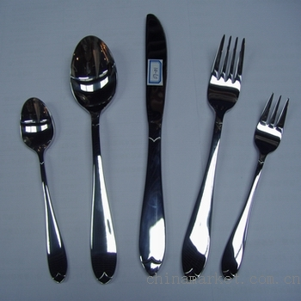
钢铁的锈蚀与防护

Slide 2
探究活动二：如何设计实验加以证明
铁生锈可能是氧气和水的共同作用？
没有水
没有空气
水和空气同时存在
油层
经煮沸的蒸馏水
蒸馏水
铁钉
试管 1
试管 2
试管 3
试管 4
没有生锈
产生锈蚀

Slide 3

钢铁锈蚀的主要影响因素
氧气
生锈
水
钢铁锈蚀的其他影响因素
钢铁的纯度
湿度和酸碱性
加快生锈
环境的温度

Slide 4
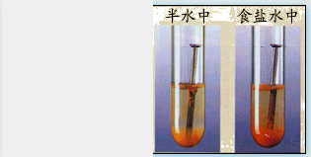
实验证明

Slide 5
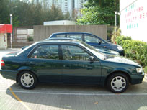
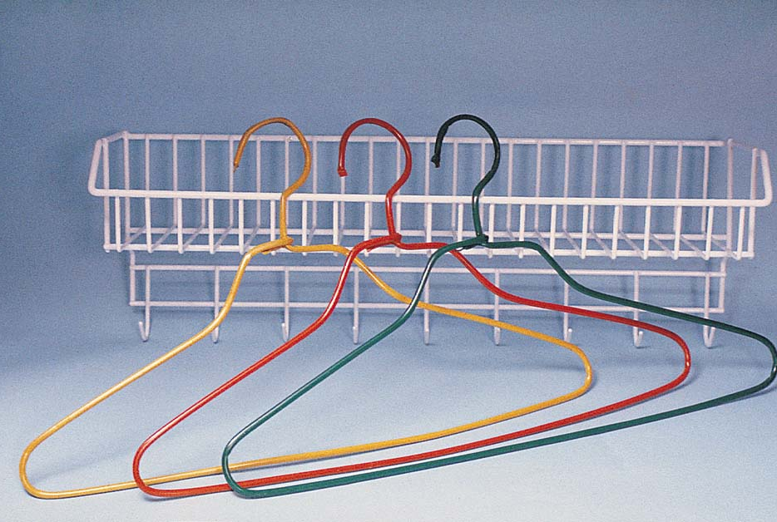
钢铁是应用最普遍也最容易被腐蚀的金属材料，怎样有效地减缓和防止钢铁锈蚀？
氧气
覆盖保护层
生锈
水
1. 加上油漆、塑胶层或油脂

Slide 6
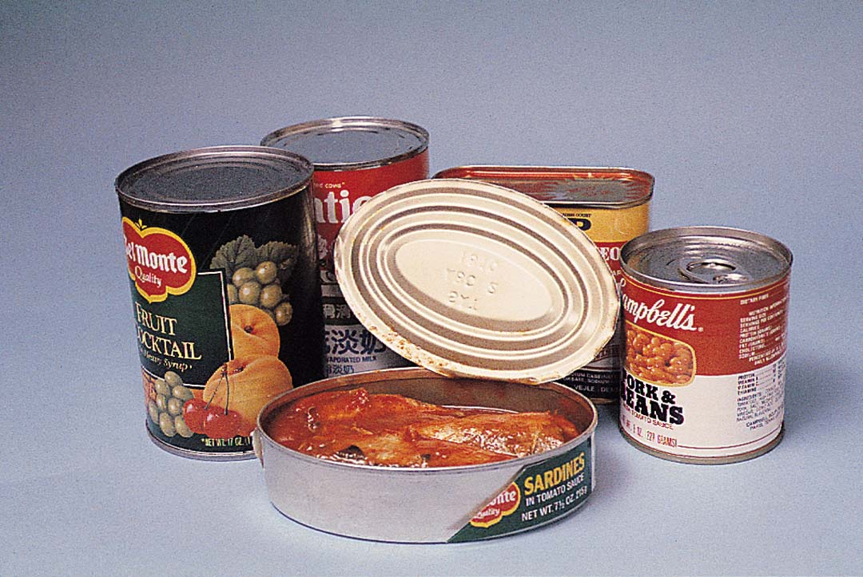
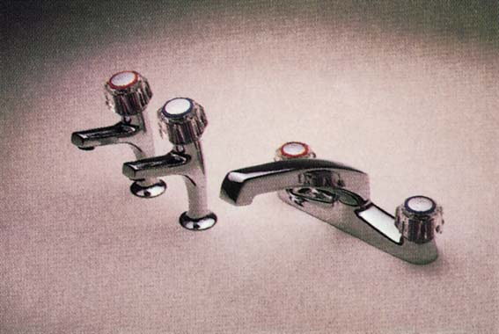
2. 镀上其他金属, 如镀锡或铬等
「罐头」是由镀锡铁
制成。
镀铬的浴室水笼头。

Slide 7
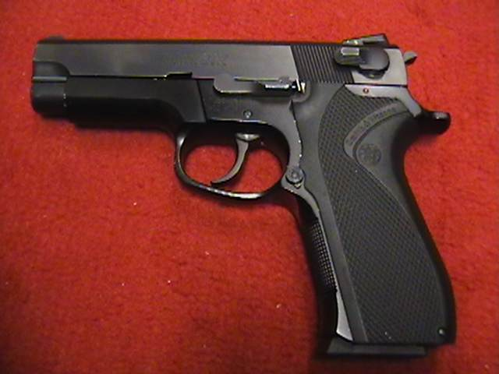
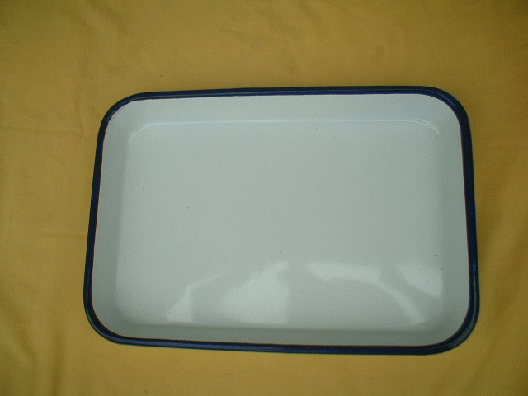
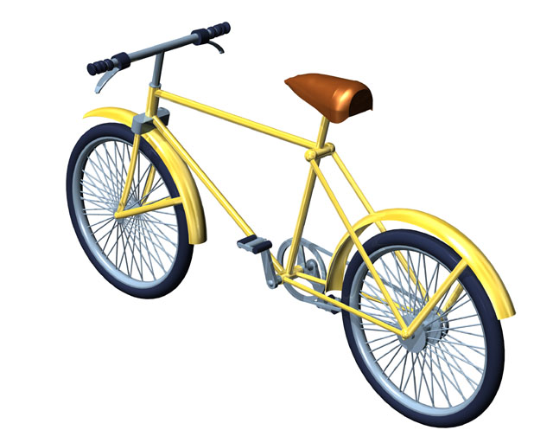
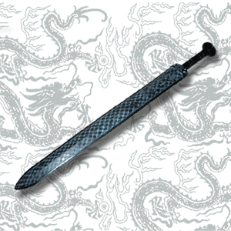
搪瓷
烤蓝
镀铬
增加
不变
硫化
烤漆
镀锌
涂油

Slide 8
改变金属的组成和结构
不锈钢

Slide 9

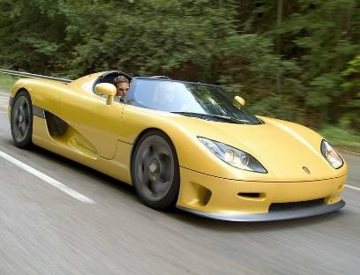
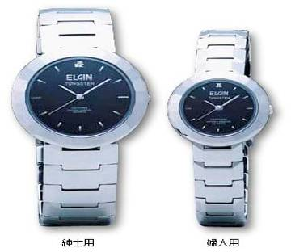
金属的防腐
列举防止金属腐蚀的常用方法
1、保护膜法：(外部措施)
油漆、搪瓷、金属镀层、氧化膜法
2、改变金属内部结构法：(内部措施)

Slide 10
保护金属资源的有效途径：
1、防止金属腐蚀
2、金属的回收利用
3、合理有效地开采矿物
4、寻找金属的代用品

Slide 11
下列做法能防止铁制品生锈的是（ ）
A.自行车脏了用清水冲洗
B.用废酸液冲洗铁制污水管道
C.在铁制篮球架上刷一层油漆
D.切完咸菜后，尽快将菜刀洗净擦干
CD

Slide 12
人类生产、生活中经常使用铁。下列关于铁的说法正确的是
A．铁矿石在地壳中含量最丰富，可以随意开采
B．生铁是含少量碳的铁合金
C．废弃铁制品回收成本太高，属于不可回收垃圾
B

Slide 13
化学与生活
多数食品易吸收水分变潮，并吸收氧气而腐败。食品包装中放入一小包CaO粉末，可保持干燥；现常在食品中放入一小包铁粉（包裹在多孔泡沫塑料袋中），又叫“双吸剂”。
你知道用铁粉替代CaO粉末的优点是什么吗？
利用铁生锈同时除去水和氧气，防潮和防氧化

Slide 14
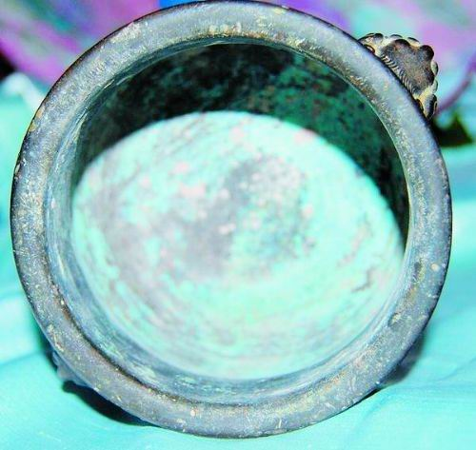
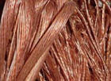
头脑风暴
铜锈主要成分：Cu₂(OH)₂CO₃

Slide 15
头脑风暴
铜锈主要成分：Cu₂(OH)₂CO₃
【猜想】铜生锈的因素有哪些？
【讨论】怎样通过实验验证？

Slide 16
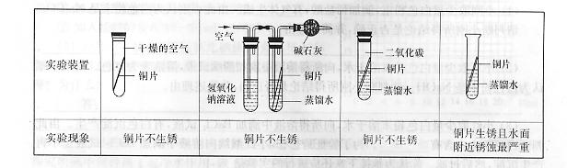
？
？
1号
2号
4号
3号

Slide 17
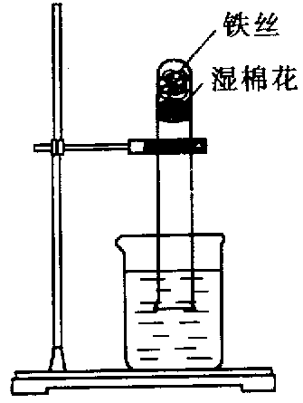
如图所示，大试管底部有螺旋状的光亮的铁丝，把试管倒插入水中，放置一周后，观察到铁丝表面有______生成，试管内的水面将____，产生以上现象的原因是______________
红色物质
上升
铁生锈吸收水和氧气，
试管内气压降低

Slide 18
没有水
没有空气
水和空气同时存在
油层
经煮沸的蒸馏水
蒸馏水
铁钉
试管 1
试管 2
试管 3
试管 4

Slide 19
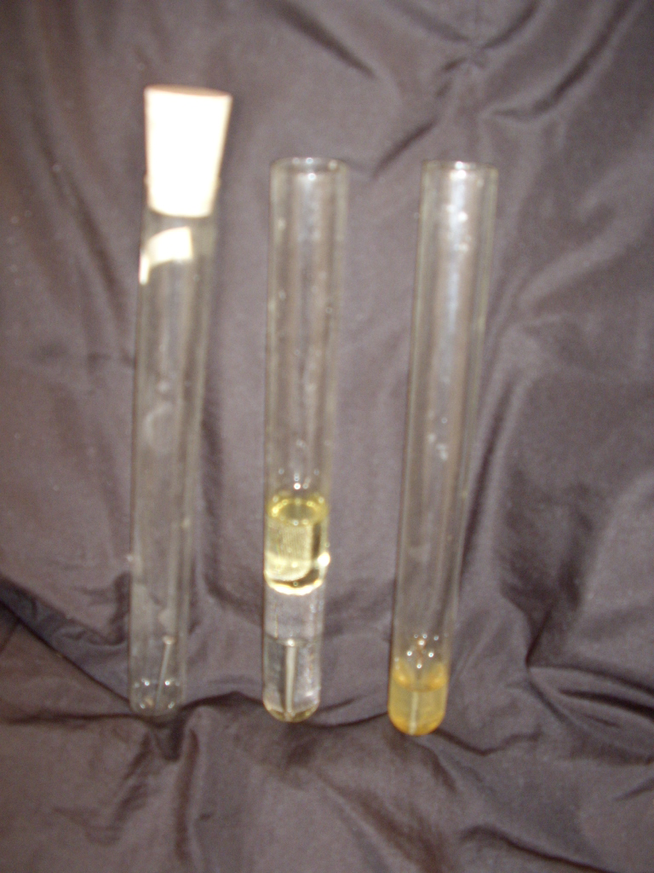
氧气
干燥
氧气
油
煮沸
水
水

Slide 20
探究活动一：导致钢铁锈蚀的因素是什么？
（1）因为铁锈主要是Fe2O3，所以铁生锈是氧气
造成的。
（2）因为干燥的地方钢铁不易生锈，所以铁生锈
是水造成的。
（3）观察小西湖中的铁皮小船发现在吃水线上下
锈蚀最严重，水下部分反而生锈较轻。
（4）第一海水浴场的铁皮船比小西湖的铁皮船生
锈严重。
（5）切过咸菜的菜刀没有经过处理一夜就锈了。
如果清洗后擦干放置则不易生锈。
………………………
猜想：铁生锈主要是铁与氧气和水的共同作用

